Slide 1
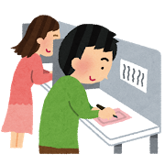
選挙のはなしをしよう
大東文化大学第一高等学校
◎東京都選挙管理委員会
Notes:
１２３４５

Slide 2
選挙クイズ

Slide 3
投票できる年齢は何歳？
１８歳
２０歳

Slide 4
正解発表
解説
27年の6月の公職選挙法の改正で、投票できる年齢が20歳から18歳に引き下げられました。
正解は
18歳
です。

Slide 5
１７歳でも投票できる？
できる場合がある
できない

Slide 6
正解発表
解説
投票日の翌日が１８歳の誕生日の場合、投票できます。
「年齢計算ニ関スル法律」と「民法第１４３条」により、誕生日の前日に１８歳の「選挙権年齢要件」を満たします。
正解は
できる場合がある
です。

Slide 7
選挙権年齢の改正は
何年ぶり？
20年ぶり
70年ぶり

Slide 8
正解発表
解説
終戦後、20歳以上の男女と定められてから、70年ぶりの大きな改正
正解は
７０年
です。

Slide 9
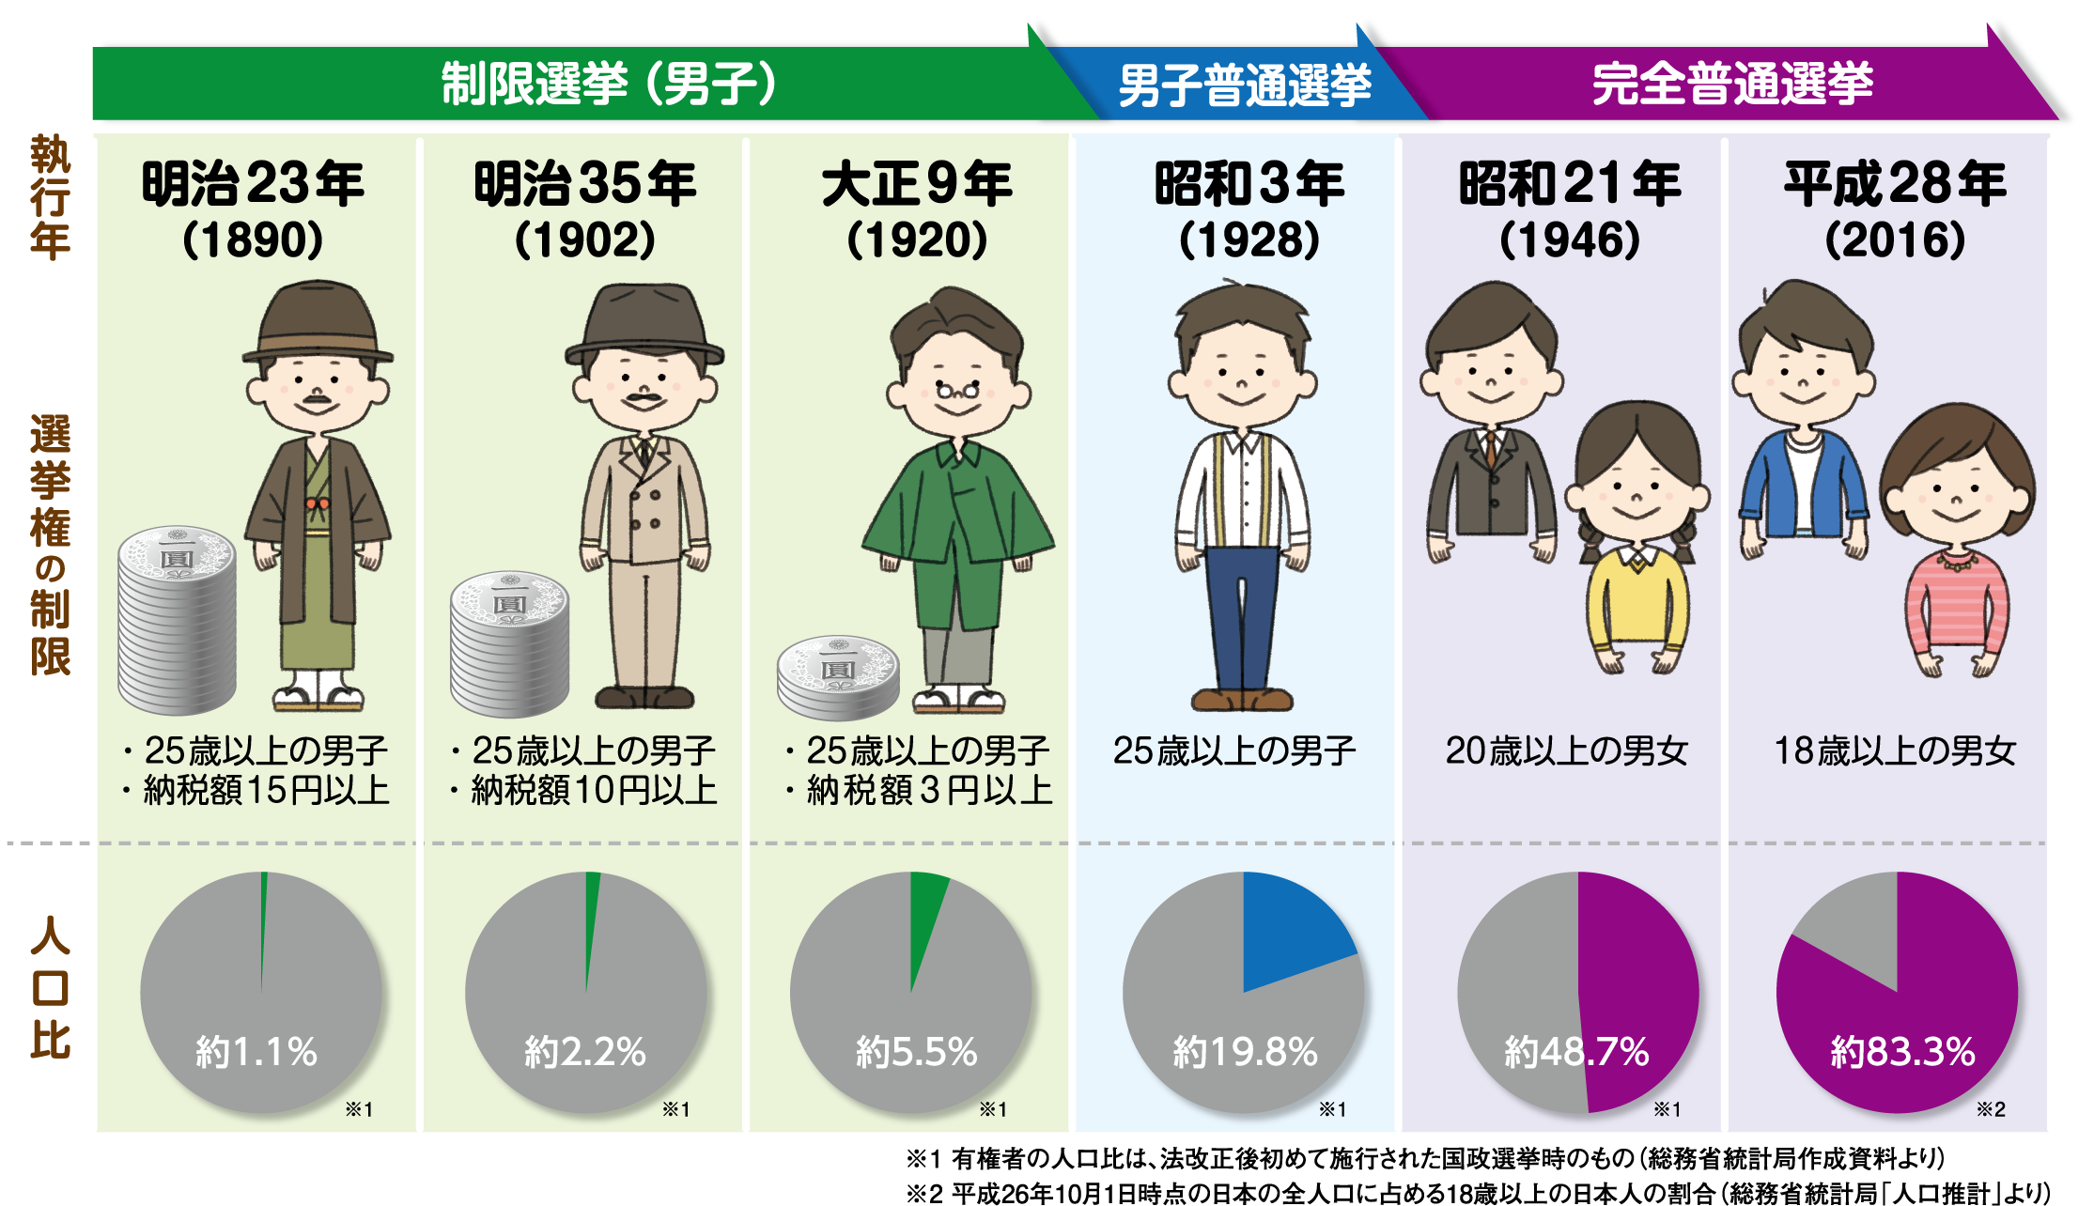
選挙の歴史をみてみよう

Slide 10
昨年10月に行われた
選挙は？
参議院議員選挙
衆議院議員選挙

Slide 11
正解発表
解説
平成29年9月28日に衆議院が解散され、
10月22日に衆議院議員選挙が行われました。
任期満了までは、1年以上の期間が残っていました。
正解は
衆議院
議員選挙
です。

Slide 12
その衆議院議員選挙での18歳の投票率はどれくらい？
約48％
約33％

Slide 13
正解発表
解説
昨年10月に行われた衆議院議員選挙の18歳の投票率は47.87％
19歳は33.25％
全体の投票率は
53.68％
正解は
約48％
です。

Slide 14
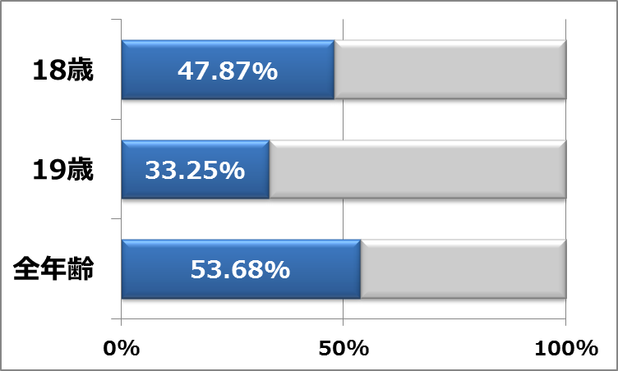
18歳19歳の投票率

Slide 15
選挙で選ばれる人の種類はいくつある？
３種類
６種類

Slide 16
正解発表
解説
選挙で選ばれる人（「公職」といいます）
は6種類あります。
衆議院議員
参議院議員
都道府県知事
都道府県議会議員
区市町村長
区市町村議会議員
正解は
6種類
です。

Slide 17
平成30年からの4年間で選挙は最低何回か？
４ 回
６ 回

Slide 18
正解発表
解説
参議院議員選挙のみが3年に1度の選挙で、ほかは4年の任期満了時に選挙になります
衆議院には解散、首長には辞職があり、日程がずれることも…
正解は
6 回
です。

Slide 19
東京の選挙のスケジュール
選挙種別 | 30年 | 31年/元年 | 2年 | 3年
衆議院議員（4年） *解散あり
参議院議員（6年） *3年おきに改選
都知事（4年）
都議会議員（4年）
区長（4年）
区議会議員（4年）
TOKYO
2020

Slide 20
今後予定されている選挙
4月15日 練馬区長選挙
6月10日 中野区長選挙
6月24日 杉並区長選挙
9月30日 品川区長選挙
11月予定 新宿区長選挙

Slide 21
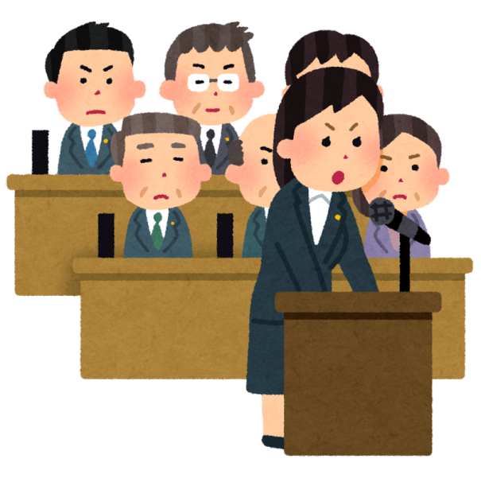
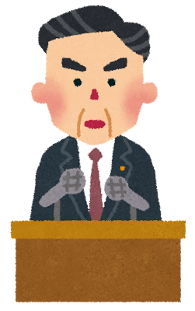
区長と議員の関係
区 長
（知事・市長）
議 会
予算案・条例案の提出
予算・条例の議決
対等な緊張関係
板橋区の場合：
区内から選ばれた46人

Slide 22
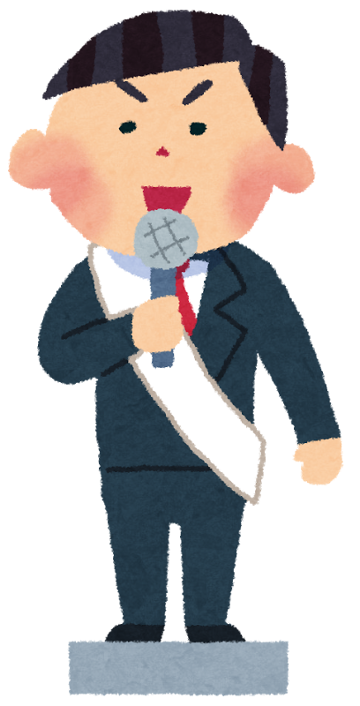
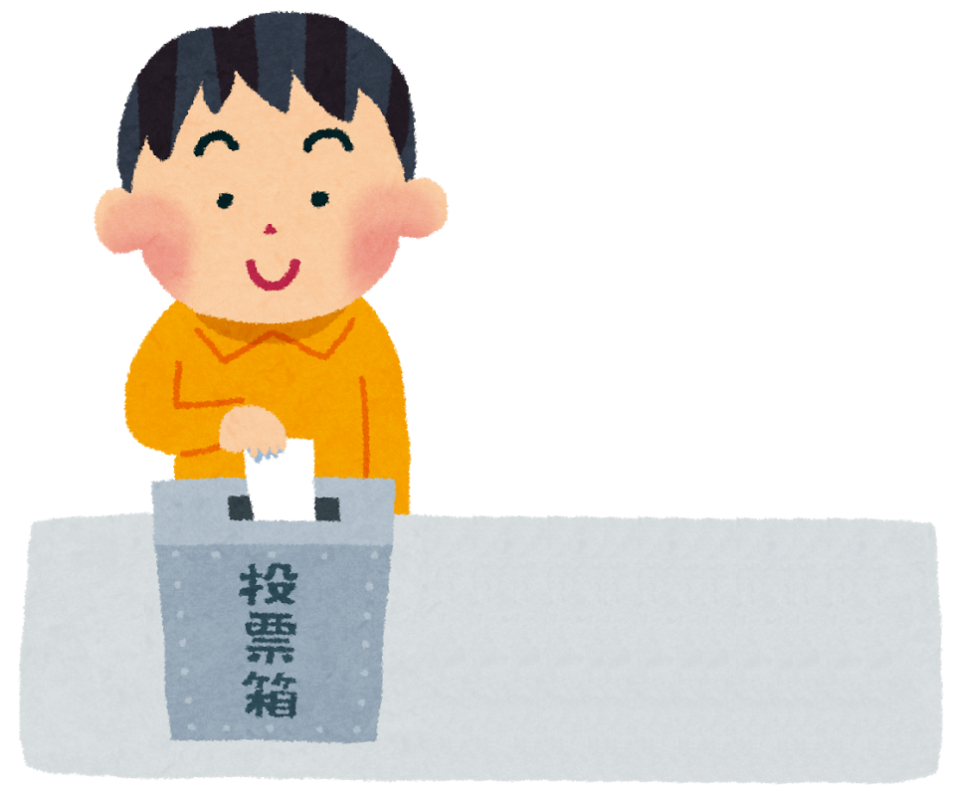
候補者の政策を聞いて
誰に投票するか考える

Slide 23
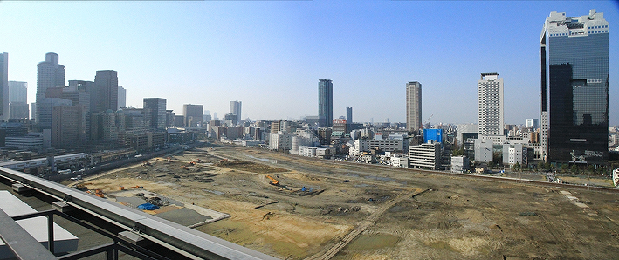
選挙の争点
・みなさんは、みらい区という架空の地域の住民です。
・みらい区に利便性の高い広大な空き地ができました。
・この空き地の活用について、３人の候補者がそれぞれ異なった利用方法を提案しています。

Slide 24
候補者の主張

Slide 25
選挙クイズ
～パート2～

Slide 26
自宅で、インターネットで投票は？
できる
できない

Slide 27
正解発表
解説
現行法ではできません
投票は、必ず投票所で行います
全国のいくつかの市町村では、投票所に赴いて端末機に入力する「電子投票」ができる条例を持っています
正解は
できない
です。

Slide 28
投票は何時までできる？
１８時
２０時

Slide 29
正解発表
解説
ほとんどの投票所が
２０時までやっています
投票所入場整理券で
必ず確認してください
正解は
２０時
です。

Slide 30
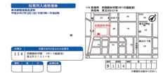
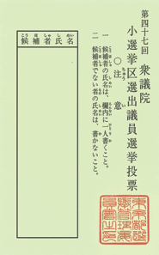
投票所入場整理券と投票用紙

Slide 31
投票日に、出かける
予定があるんだけど…
投票する方法は？
不在者投票
期日前投票

Slide 32
正解発表
解説
投票日当日に予定がある場合は、期日前投票ができます
当日と同様２０時まで投票することができます
正解は
期日前
投票
です。

Slide 33
投票率が10パーセントを切った場合、選挙の結果はどうなる？
選挙のやり直し
選挙結果は確定

Slide 34
正解発表
解説
投票率が低く、国民の意思を反映していないと考えられたとしても、やり直しはできません
投票率にかかわらず、結果は確定します
正解は
結果確定
です。

Slide 35
開票結果が同点だったら？
決選投票
くじびき

Slide 36
正解発表
解説
同数の得票で、当選・落選が分かれた場合、当選人はくじびきで決めます。法律でこのように決まっています
くじのやり方は決まっていません
正解は
くじびき
です。

Slide 37
もう一度考えてみよう

Slide 39
どのような疑問点が・・・
ショッピングモール
地元商店へ影響・圧迫
流入で混乱や交通渋滞
子育て施設マンション
子育て世帯のみ優遇
保育施設はいずれ不要
防災公園
費用ばかり創出しない
安全は公園整備以外で

Slide 41
それでは、投票です

Slide 42
動画視聴
（選挙のススメ）

Slide 43
どうしていま、選挙の話？
投票は18歳から
70年ぶりの法律の改正
若い人が参加する社会を
あなたの街の選挙でも

Slide 44
投票率が低いと・・・？
「自分達の代表者を決める」という選挙制度の趣旨と実際との間に差が生じてしまいます。
必ず投票する人達の要望がとおりやすくなり、政治がコントロールされる可能性が高くなります。

Slide 45
年代別投票率

Slide 46
投票先を決めるには？
情報を集める
よく考える
投票先を決める
投票に行く
選挙の結果を見守る

Slide 47
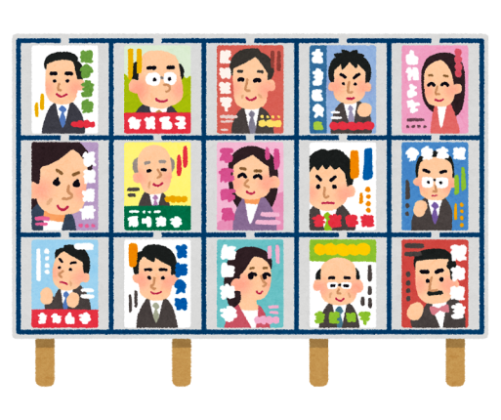
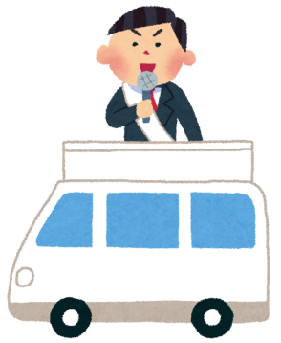
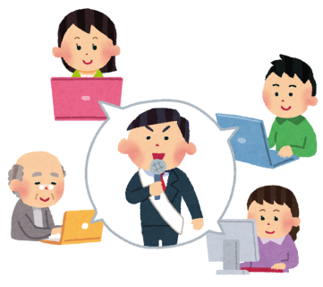
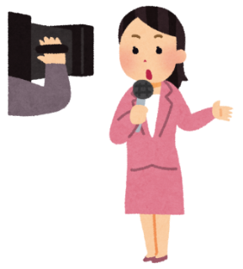
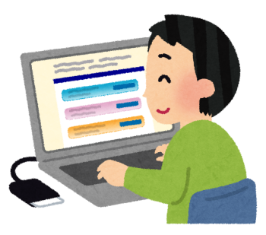
情報を集める方法は？
選挙ポスター
選挙公報
国政選挙・知事選挙の場合
政見放送
街頭演説・
街宣カー
友達や身近な
ひとに聞く
候補者や政党の
ビラ・はがき等
候補者・政党の
ＨＰや
ＳＮＳ等
テレビ・新聞など
のマスメディア
による報道
まとめサイトなど
ネット
上の情報

Slide 48
投票先を選ぶ基準
基準はあなたの中にある
今のあなたにしか考えられないこと
あなたの判断は正しく尊重されます
自信をもって投票に行こう

Slide 49
とても大切なこと
自分で考えて決める
投票先は秘密にできる
お金やものと引き換えに投票は×

Slide 50
開票の結果！

Slide 51
みらい区長選挙
開票結果
候補者名 | 票数
石井 たかひろ （ 便 利 党 ） | 票
西田 マユミ （ 発 展 党 ） | 票
奥村 たろう （ 安 心 党 ） | 票
ＸＸ
ＸＸ
ＸＸ

Slide 52
さいごに…
「投票」という行為を通じて、社会と対等に向き合ってください。
あなたが一生懸命考えて出した答えに間違いはありません。 素直な思いを伝えてください。

